Slide 1

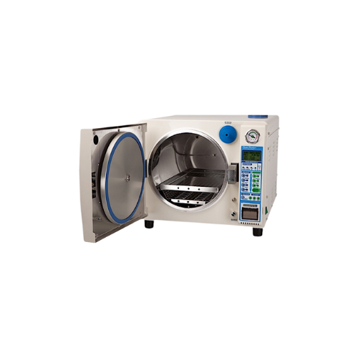
NỒI HẤP Y TẾ
BÀI GIẢNG HUẤN LUYỆN AN TOÀN LAO ĐỘNG
BẢN QUYỀN THUỘC AN TOÀN NAM VIỆT

Slide 2
Một số vụ tai nạn lao động khi vận hành nồi hấp y tế
Các tai nạn lao động trong quá trình vận hành nồi hấp y tế (medical autoclave) có thể gây nguy hiểm nghiêm trọng cho nhân viên y tế và các nhân viên vệ sinh:
  Bỏ sót kiểm tra thiết bị
  Va đập trong quá trình di chuyển
  Nhiệt độ và áp suất không kiểm soát
  Tiếp xúc với hóa chất
  Sự cố khi vận hành

Slide 3
Tóm tắt bài học
1. Giới thiệu
2. Thành Phần Và Chức Năng Của nồi hấp y tế
3. Kiểm tra và bảo trì an toàn trước khi vận hành nồi hấp y tế
4. Quy trình vận hành an toàn nồi hấp y tế
5. Đánh giá rủi ro và quản lý mối nguy khi vận hành nồi hấp y tế
6. Các yếu tố ảnh hưởng đến an toàn lao động khi vận hành nồi hấp y tế
7. Đào tạo an toàn lao động về kỹ năng vận hành nồi hấp y tế
8. Ý nghĩa của an toàn lao động trong việc vận hành nồi hấp y tế

Slide 4
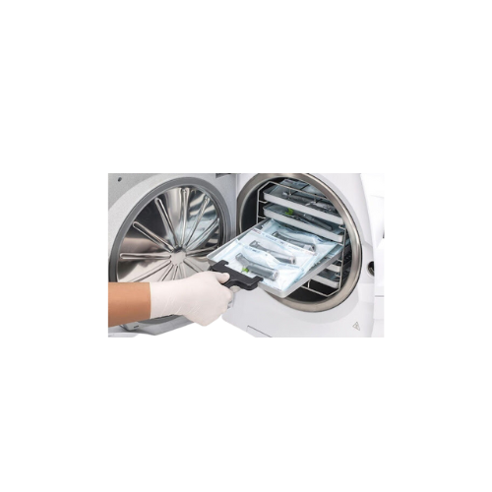
Giới thiệu
A. Tổng quan về tầm quan trọng của an toàn lao động khi vận hành nồi hấp y tế
An toàn lao động là một yếu tố vô cùng quan trọng khi vận hành nồi hấp y tế (medical autoclave). Việc đảm bảo an toàn lao động không chỉ bảo vệ sức khỏe và tính mạng của nhân viên mà còn ảnh hưởng đến hiệu quả hoạt động của cơ sở y tế.
Khi làm việc với nồi hấp, nhân viên phải thường xuyên tiếp xúc với nhiệt độ cao và hơi nước áp lực, tiềm ẩn nguy cơ cháy nổ và bỏng.

Slide 5
Giới thiệu
B. Các giao thức và quy định an toàn quan trọng khi vận hành nồi hấp y tế
Việc áp dụng các giao thức chính xác là cơ sở quan trọng. Đầu tiên, việc sử dụng thời gian và nhiệt độ phù hợp để đạt được tiệt trùng hiệu quả là điều cần lưu ý.
Các quy định này thường được đưa ra bởi các tổ chức y tế và cơ quan chuyên gia về vệ sinh và an toàn.

Slide 6
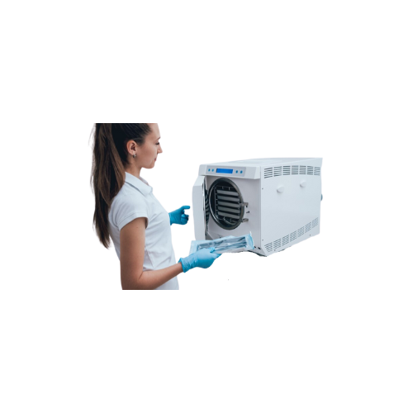
Thành Phần Và Chức Năng Của nồi hấp y tế
A. Các thành phần khác nhau của nồi hấp y tế:
Một trong những thành phần chính của nồi hấp là bồn chứa, nơi các dụng cụ y tế được đặt vào để tiệt trùng. Bồn chứa thường được làm từ thép không gỉ để đảm bảo tính bền và độ an toàn vệ sinh thực phẩm.
Thành phần khác quan trọng là hệ thống điều khiển và cảm biến. Hệ thống này giúp theo dõi và điều chỉnh nhiệt độ, áp suất và thời gian tiệt trùng để đảm bảo hiệu quả và an toàn.

Slide 7
Thành Phần Và Chức Năng Của nồi hấp y tế
B. Cấu trúc và nguyên lý hoạt động của nồi hấp y tế:
Nồi hấp y tế (medical autoclave) là một thiết bị quan trọng trong ngành y tế được sử dụng để tiệt trùng các dụng cụ y tế bằng cách sử dụng nhiệt độ cao và áp suất. Cấu trúc và nguyên lý hoạt động của nồi hấp rất đơn giản và hiệu quả.
Cấu trúc của nồi hấp thường bao gồm một bồn chứa là nơi đặt các dụng cụ y tế cần tiệt trùng. Bên trong bồn chứa có các giá đỡ để đặt các dụng cụ và một hệ thống phun hơi nước để tạo áp suất và nhiệt độ cao.

Slide 8
Thành Phần Và Chức Năng Của nồi hấp y tế
C. Ứng dụng trong ngành ngành y tế của nồi hấp y tế:
Ở các cơ sở y tế, nồi hấp được sử dụng rộng rãi để tiệt trùng các dụng cụ y tế như dao mổ, kìm, ống nghiệm, và các bộ dụng cụ phẫu thuật. Việc tiệt trùng này loại bỏ các vi khuẩn, vi rút và các loại vi sinh vật gây hại khác, giúp ngăn ngừa lây nhiễm và bảo vệ sức khỏe của bệnh nhân.
Ngoài ra, nồi hấp cũng được sử dụng trong các phòng thí nghiệm y tế để tiệt trùng và làm sạch các dụng cụ và vật liệu như nghiên cứu vi sinh, mô bệnh học và sinh học phân tử.

Slide 9
Thành Phần Và Chức Năng Của nồi hấp y tế
D. Những rủi ro liên quan đến việc vận hành nồi hấp y tế:
Một trong những rủi ro chính là nguy cơ bỏng do tiếp xúc với nhiệt độ cao và hơi nước áp lực trong quá trình vận hành nồi hấp. Nhân viên cần được đào tạo về cách sử dụng thiết bị đúng cách và cần luôn trang bị đầy đủ trang thiết bị bảo hộ cá nhân như găng tay chịu nhiệt và kính bảo hộ.
Một rủi ro khác là nguy cơ nhiễm độc từ hóa chất sử dụng trong quá trình tiệt trùng. Nếu không sử dụng chất tiệt trùng đúng cách hoặc không tuân thủ đúng liều lượng, có thể gây ra nguy hiểm cho sức khỏe của nhân viên và bệnh nhân.

Slide 10
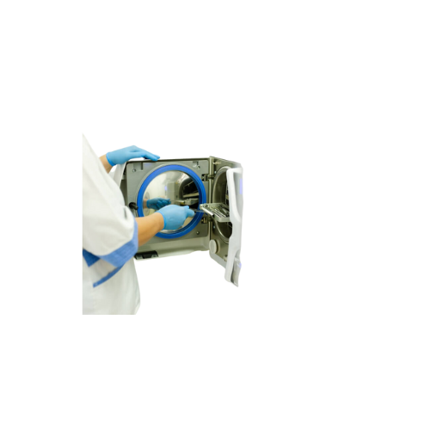
Kiểm tra và bảo trì an toàn trước khi vận hành nồi hấp y tế
A. Kiểm tra an toàn trước khi vận hành nồi hấp y tế
Đầu tiên, nhân viên cần kiểm tra các điều kiện vật liệu và trang thiết bị. Đảm bảo rằng các dụng cụ y tế được đặt vào nồi hấp là an toàn và phù hợp để tiệt trùng.
Sau đó, kiểm tra các van và cảm biến để đảm bảo chúng hoạt động chính xác. Cần kiểm tra áp suất và nhiệt độ, đảm bảo rằng các thông số này được điều chỉnh đúng để tiệt trùng hiệu quả.

Slide 11
Kiểm tra và bảo trì an toàn trước khi vận hành nồi hấp y tế
B. Hướng dẫn bảo trì nồi hấp y tế định kỳ
Thường xuyên kiểm tra và vệ sinh bên ngoài: Dọn dẹp và lau chùi bề mặt bên ngoài của nồi hấp để loại bỏ bụi bẩn và mảng bám. Đảm bảo rằng các lỗ thông gió không bị tắc và hệ thống làm mát hoạt động tốt.
Kiểm tra hệ thống điều khiển: Định kỳ kiểm tra chức năng của các cảm biến nhiệt độ, áp suất và thời gian. Đảm bảo rằng các thông số điều khiển vẫn đúng và chính xác để tiệt trùng hiệu quả.

Slide 12
Quy trình vận hành an toàn nồi hấp y tế
A. Hướng dẫn từng bước về quy trình vận hành nồi hấp y tế an toàn:
Chuẩn bị dụng cụ và trang thiết bị: Trước khi bắt đầu quá trình tiệt trùng, đảm bảo rằng các dụng cụ y tế cần tiệt trùng đã được chuẩn bị sạch sẽ và được đặt vào trong nồi hấp một cách an toàn. Đồng thời, đeo đồ bảo hộ cá nhân như găng tay chịu nhiệt và kính bảo hộ để bảo vệ an toàn.
Đặt thiết lập tiệt trùng: Chọn chương trình tiệt trùng phù hợp với loại dụng cụ và theo hướng dẫn của nhà sản xuất nồi hấp. Cài đặt thời gian, nhiệt độ và áp suất theo yêu cầu để đảm bảo tiệt trùng hiệu quả.

Slide 13
Quy trình vận hành an toàn nồi hấp y tế
B. Các biện pháp xử lý khẩn cấp và cơ chế ứng phó sự cố khi vận hành nồi hấp y tế:
Khi vận hành nồi hấp y tế (medical autoclave), việc có các biện pháp xử lý khẩn cấp và cơ chế ứng phó sự cố là rất quan trọng để đảm bảo an toàn và ngăn ngừa các vấn đề có thể xảy ra.
Trong trường hợp xảy ra sự cố như quá áp, quá nhiệt, hoặc lỗi kỹ thuật khác, nhân viên vận hành nồi hấp cần ngay lập tức ngừng quá trình tiệt trùng và tắt thiết bị để ngăn ngừa tình trạng tồn đọng áp suất cao. Sau đó, họ nên thông báo ngay cho nhóm kỹ thuật hoặc người có trách nhiệm sửa chữa để tiến hành kiểm tra và khắc phục sự cố.

Slide 14
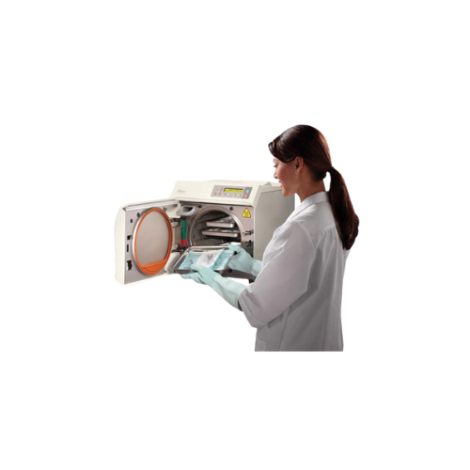
Đánh giá rủi ro và quản lý mối nguy khi vận hành nồi hấp y tế
A. Nhận diện các rủi ro, mối nguy hiểm tiềm ẩn trong vận hành nồi hấp y tế:
Nguy cơ bỏng: Vận hành nồi hấp y tế đòi hỏi sử dụng nhiệt độ và áp suất cao. Nếu không tuân thủ đúng quy trình và không sử dụng trang thiết bị bảo hộ cá nhân, có nguy cơ bị bỏng do tiếp xúc với hơi nước nóng và bề mặt nồi hấp.
Nhiễm độc hóa chất: Sử dụng chất tiệt trùng không đúng cách hoặc không tuân thủ liều lượng có thể gây ra nguy hiểm cho sức khỏe, đặc biệt là khi chất này là độc hại.

Slide 15
Đánh giá rủi ro và quản lý mối nguy khi vận hành nồi hấp y tế
B. Các chiến lược phòng ngừa mối nguy hiệu quả khi vận hành nồi hấp y tế:
1. Kiểm tra và bảo dưỡng định kỳ nồi hấp y tế để việc vận hành an toàn
  Kiểm tra hằng ngày: Thực hiện kiểm tra các thành phần chính của nồi hấp như van an toàn, van xả hơi, cảm biến nhiệt độ và áp suất. Đảm bảo rằng tất cả các linh kiện hoạt động chính xác và không có dấu hiệu hỏng hóc.
  Vệ sinh và làm sạch: Dọn dẹp và vệ sinh bên ngoài của nồi hấp để loại bỏ bụi bẩn và mảng bám. Làm sạch bên trong nồi hấp và các phần cơ bản như bộ lọc, van để đảm bảo hoạt động tốt.

Slide 16
Đánh giá rủi ro và quản lý mối nguy khi vận hành nồi hấp y tế
B. Các chiến lược phòng ngừa mối nguy hiệu quả khi vận hành nồi hấp y tế:
2. Tuân thủ các quy định an toàn lao động để việc vận hành an toàn nồi hấp y tế an toàn
  Đào tạo và huấn luyện: Đảm bảo nhân viên vận hành được đào tạo về quy trình an toàn lao động và quy định vận hành nồi hấp. Huấn luyện sẽ giúp tăng cường nhận thức về các nguy cơ và biện pháp phòng ngừa.
  Sử dụng trang thiết bị bảo hộ cá nhân: Đảm bảo nhân viên luôn sử dụng đầy đủ trang thiết bị bảo hộ cá nhân như găng tay chịu nhiệt, kính bảo hộ và áo khoác bảo hộ để bảo vệ an toàn khi vận hành nồi hấp.

Slide 17
Đánh giá rủi ro và quản lý mối nguy khi vận hành nồi hấp y tế
B. Các chiến lược phòng ngừa mối nguy hiệu quả khi vận hành nồi hấp y tế:
3. Xác định và đánh dấu vùng an toàn khi vận hành nồi hấp y tế
  Xác định vùng nguy hiểm: Đầu tiên, nhận diện các khu vực của nồi hấp có nguy cơ cao như nơi phát ra hơi nước nóng và áp suất cao. Các khu vực này cần được xác định và cảnh báo để tránh sự tiếp xúc trực tiếp.
  Đánh dấu vùng an toàn: Sử dụng biển báo hoặc nhãn để đánh dấu rõ ràng các vùng an toàn xung quanh nồi hấp. Đảm bảo rằng nhân viên được hướng dẫn và hiểu rõ về các vùng này để tránh nguy cơ bỏng và tai nạn.

Slide 18
Đánh giá rủi ro và quản lý mối nguy khi vận hành nồi hấp y tế
B. Các chiến lược phòng ngừa mối nguy hiệu quả khi vận hành nồi hấp y tế:
4. Sử dụng thiết bị bảo hộ cá nhân khi vận hành nồi hấp y tế
  Găng tay chịu nhiệt: Bảo vệ tay khỏi bỏng do hơi nước nóng và kim loại nóng.
  Kính bảo hộ: Bảo vệ mắt khỏi tia bắn và hóa chất.
  Áo choàng chống thấm nước: Bảo vệ da khỏi tiếp xúc với hơi nước nóng và hóa chất.

Slide 19
Đánh giá rủi ro và quản lý mối nguy khi vận hành nồi hấp y tế
B. Các chiến lược phòng ngừa mối nguy hiệu quả khi vận hành nồi hấp y tế:
5. Quy trình khẩn cấp và phản ứng trong trường hợp sự cố khi vận hành nồi hấp y tế
  Khi xảy ra sự cố trong quá trình vận hành nồi hấp y tế (medical autoclave), các bước khẩn cấp và phản ứng kịp thời là rất quan trọng để đảm bảo an toàn và hiệu quả của quá trình tiệt trùng.
  Đầu tiên, ngay khi phát hiện sự cố, người điều khiển nên ngưng hoạt động của nồi hấp và đảm bảo an toàn cho người sử dụng. Tiếp theo, họ nên kiểm tra nguyên nhân của sự cố để xác định liệu có thể khắc phục ngay lập tức hay không.

Slide 20
Đánh giá rủi ro và quản lý mối nguy khi vận hành nồi hấp y tế
B. Các chiến lược phòng ngừa mối nguy hiệu quả khi vận hành nồi hấp y tế:
6. Tham gia các khóa học an toàn lao động khi vận hành nồi hấp y tế
  Huấn luyện an toàn vệ sinh lao động không chỉ là yêu cầu pháp lý mà còn là cam kết đối với sự an toàn và sức khỏe của người lao động.
  Nó giúp nhân viên nhận biết và đối phó với các nguy cơ và tình huống nguy hiểm, từ đó giảm thiểu tai nạn, thương tích hoặc tử vong trong công việc hàng ngày.

Slide 21
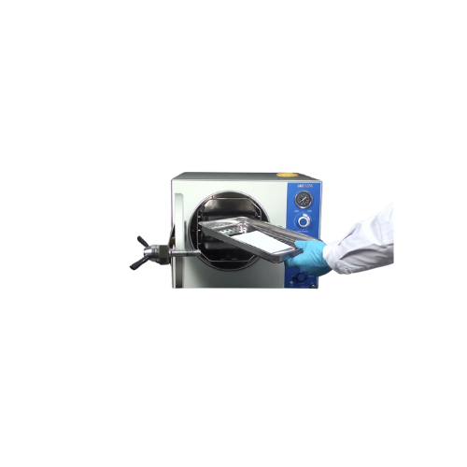
Các yếu tố ảnh hưởng đến an toàn lao động khi vận hành nồi hấp y tế
A. Điều kiện thời tiết ảnh hưởng như thế nào đến việc vận hành nồi hấp y tế
Điều kiện thời tiết có tác động đáng kể đến hoạt động của nồi hấp y tế. Nồi hấp y tế hoạt động bằng cách sử dụng hơi nước áp lực cao để tiệt trùng dụng cụ y tế và đồ dùng y tế. Độ ẩm và nhiệt độ là hai yếu tố chính trong quá trình này.
Nếu điều kiện thời tiết quá ẩm, điều này có thể ảnh hưởng đến quá trình hấp thu hơi nước của nồi hấp, làm giảm hiệu suất tiệt trùng. Ngoài ra, nếu không có điều kiện thoáng khí tốt, việc làm lạnh nồi hấp sau khi sử dụng có thể gặp khó khăn, làm tăng thời gian quay vòng và sử dụng của nồi hấp.

Slide 22
Các yếu tố ảnh hưởng đến an toàn lao động khi vận hành nồi hấp y tế
B. Môi trường làm việc ảnh hưởng như thế nào đến việc vận hành nồi hấp y tế
Đầu tiên, nhiệt độ môi trường xung quanh quan trọng đối với việc điều chỉnh và duy trì nhiệt độ bên trong nồi hấp. Nếu môi trường làm việc quá lạnh, nồi hấp có thể gặp khó khăn trong việc đạt và duy trì nhiệt độ cần thiết để tiệt trùng hiệu quả.
Ngược lại, môi trường quá nóng cũng có thể gây ảnh hưởng đến hiệu suất và độ bền của các linh kiện nồi hấp.

Slide 23
Các yếu tố ảnh hưởng đến an toàn lao động khi vận hành nồi hấp y tế
C. Tình trạng kỹ thuật của nồi hấp y tế ảnh hưởng như thế nào đến việc vận hành nồi hấp y tế
Tình trạng kỹ thuật của nồi hấp y tế đóng vai trò quan trọng trong việc ảnh hưởng đến vận hành của nó. Nồi hấp cần được bảo trì và kiểm tra định kỳ để đảm bảo các thành phần kỹ thuật hoạt động tốt và đáp ứng được các yêu cầu tiệt trùng.
Một yếu tố quan trọng là tính trạng của bộ điều khiển và cảm biến. Bộ điều khiển nồi hấp cần hoạt động chính xác để điều chỉnh nhiệt độ và áp suất trong quá trình tiệt trùng. Nếu bộ điều khiển hoặc cảm biến không chính xác, có thể dẫn đến việc không đạt được điều kiện tiệt trùng cần thiết, ảnh hưởng đến hiệu suất và độ tin cậy của quá trình tiệt trùng.

Slide 24
Các yếu tố ảnh hưởng đến an toàn lao động khi vận hành nồi hấp y tế
D. Kiến thức an toàn và kỹ năng của người lao động ảnh hưởng như thế nào đến việc vận hành nồi hấp y tế
Kiến thức an toàn và kỹ năng của người lao động đóng vai trò quan trọng trong việc vận hành nồi hấp y tế một cách hiệu quả và an toàn. Đầu tiên, kiến thức về quy trình tiệt trùng và các yêu cầu an toàn là rất cần thiết. Người lao động cần phải hiểu rõ về thời gian và nhiệt độ tiệt trùng cần thiết cho từng loại dụng cụ y tế để đảm bảo hiệu quả tiệt trùng.
Ngoài ra, họ cũng cần biết về các biện pháp an toàn như cách xử lý các chất bẩn, đóng mở nồi hấp một cách an toàn và xử lý các vật dụng sau khi tiệt trùng.

Slide 25
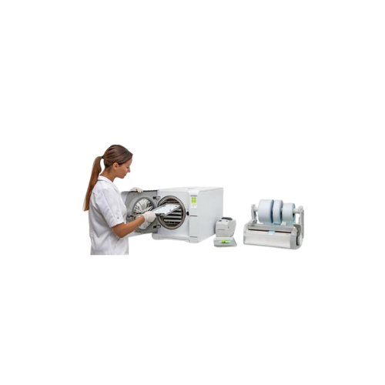
Đào tạo an toàn lao động về kỹ năng vận hành nồi hấp y tế an toàn
A. Tại sao người vận hành nồi hấp y tế cần phải được đào tạo an toàn lao động:
Người vận hành nồi hấp y tế cần được đào tạo an toàn lao động vì nhiều lý do quan trọng. Đầu tiên, quá trình vận hành nồi hấp y tế liên quan đến các yếu tố an toàn đặc biệt như tiếp xúc với nhiệt độ cao, áp suất và hơi nước.
Việc đào tạo sẽ giúp người vận hành hiểu rõ các nguy cơ và biện pháp phòng ngừa để tránh tai nạn và thương tích trong quá trình làm việc.

Slide 26
Đào tạo an toàn lao động về kỹ năng vận hành nồi hấp y tế an toàn
B. Huấn luyện an toàn lao động vận hành nồi hấp y tế ở đâu?
An Toàn Nam Việt là trung tâm chuyên huấn luyện an toàn lao động uy tín và chất lượng ở Việt Nam hiện nay. Với các buổi huấn luyện an toàn lao động được diễn ra liên tục tại các xưởng sản xuất, nhà máy hoặc công trường xây dựng trên khắp cả nước (63 tỉnh thành tại Việt Nam).
Đảm bảo cho việc huấn luyện được hiệu quả, An Toàn Nam Việt chuẩn bị cẩn thận, tỉ mỉ từng tí một dù là nhỏ nhất. Từ việc chuẩn bị công cụ, dụng cụ, thiết bị giảng dạy đến giáo trình, tài liệu, âm thanh, ánh sáng.

Slide 27
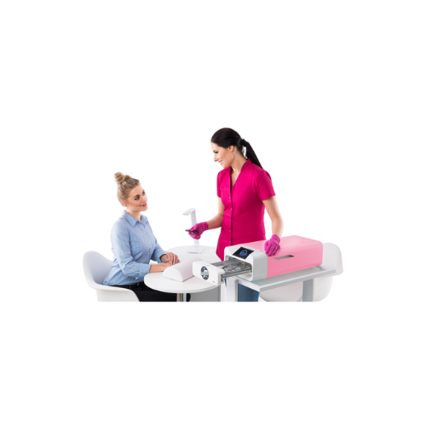
Ý nghĩa của an toàn lao động trong việc vận hành nồi hấp y tế
A. Tầm quan trọng của việc duy trì an toàn lao động trong vận hành nồi hấp y tế
Việc duy trì an toàn lao động trong vận hành nồi hấp y tế là vô cùng quan trọng vì nó liên quan đến sự an toàn của nhân viên y tế và hiệu quả của quá trình tiệt trùng. Trước tiên, an toàn lao động giúp giảm thiểu nguy cơ tai nạn và thương tích cho những người tham gia vào quá trình vận hành nồi hấp.
Các nguy cơ như bị bỏng, bị áp lực cao hoặc tiếp xúc với hơi nước nóng có thể xảy ra khi không tuân thủ các quy tắc an toàn lao động.

Slide 28
Ý nghĩa của an toàn lao động trong việc vận hành nồi hấp y tế
B. Biện pháp an toàn quan trọng cần nắm được trước khi vận hành nồi hấp y tế
Trước khi vận hành nồi hấp y tế, việc nắm được các biện pháp an toàn là rất quan trọng để đảm bảo an toàn cho bản thân và các nhân viên khác trong quá trình tiệt trùng dụng cụ y tế. Đầu tiên, cần hiểu rõ về các nguyên tắc cơ bản của an toàn lao động, bao gồm cách đeo đồ bảo hộ cá nhân đầy đủ và chính xác.
Đồ bảo hộ bao gồm mũ bảo hiểm, mặt nạ, kính bảo hộ và găng tay, giúp bảo vệ khỏi các nguy cơ như nhiệt độ cao và áp suất.

Slide 29
Cảm ơn các bạn đã theo dõi
Mọi thắc mắc về bài giảng xin liên hệ với chúng tôi theo thông tin bên dưới:
CÔNG TY TNHH HUẤN LUYỆN AN TOÀN VÀ QUAN TRẮC MÔI TRƯỜNG NAM VIỆT (AN TOÀN NAM VIỆT)
Địa chỉ: Lầu 2, số 655 Đường Điện Biên Phủ, Phường 25, Quận Bình Thạnh, Thành phố Hồ Chí Minh, Việt Nam
Hotline 0908.111.791
Website https://antoannamviet.com/
Email: Lienhe@antoannamviet.com

